Slide 1
دردسرسازها (آیا شما به صورت افراطی در این گروهها قرار دارید؟)
شیوه مدیریت ایشان |  | نوع دردسر ایجاد شده
اگر از نوع دست‌یافتنی هستند با آنها محکم برخورد کنید و به سرعت قواعد بازی را برایشان روشن کنید. اما اگر از نوع دوم هستند سرشاخ نشوید چراکه آنها از جدل لذت می‌برند و شما خسته خواهیدشد | خشن، سوال‌پیج کردن، غرور عاطفی، سماجت، دنیا را برد و باخت می‌بینند. می‌خواهند خود را برای دیگران ثابت کنند. به دو گروه دست‌یافتنی (قابل کنترل) و غیرقابل دست‌یافتنی (غیرقابل کنترل) تقسیم می‌شوند | پرخاشگرها (aggressors)
بگذارید حرفشان را بزنند، خیلی بحث نکنید، حرفهایشان را گوش دهید ولی سعی کنید برایشان روشن کنید که وقت برای همه است، انتظار نداشته‌باشید نظرات شما را تایید کنند | برای هر چیزی نظری دارند. نظرات دیگران را به سادگی از خود می‌دانند، اهل جدل فکری هستند. به دو دسته اسپاک (همه‌چیز دان واقعی Spock) و حراف (تظاهر به داناییwindbags ) تقسیم می‌شوند | همه‌چیز دانها (know-It-Alls)
از افتادن در تله منفی‌بافی‌های آنها برحذر باشید، بهترین سوال برای کنترل آنها این است "بدترین سناریو ممکن از نظر شما چیست؟" در صورت نیاز آنها را به حال خودشون واگذارید | سیاه‌نمایی، دیدن نیمه خالی لیوان، وکیل مدافع شیطان، احساس می‌کنند همه برای شکست ایده‌هایشان نقشه کشیده‌اند | منفی‌نگرها (negativists)
وظایف خود را در ارتباط با آنها بسیار خوب انجام دهید، خط مشی‌ها و قوانین مرتبط را خوب فرا بگیرید، در ارتباط با آنها وارد جزئیات شوید. گاهی ممکن است ترجیح دهید کل کار را خودتون قبول کنید | وسیله از هدف مهمتر است، تمام مقررات را حفظ هستند، علاقمند به اتصال به مدیر ارشداند، بروکراتیک هستند و مسیر انجام کار برایشان بسیار مهم استم | قانون‌مدارها (sticklers)
سعی کنید با آنها رک و صریح باشید و آنها نیز با شما صریح صحبت کنند، در حل مسائل به آنها کمک کنید، و بگذارید شک و تردیدهای خود را بیان کنند | نمی‌توان تصمیم جدی بگیرند، همه چیز را معلق نگه می‌دارند،می‌خواهد همه را راضی نگه دارند، الان ریسک نیستند | مرددها (indecisive)

Slide 2
رئیس معمولاً چه کسانی را دو خود جمع می‌کند؟
همه ما دوست داریم افرادی هم فکر و هم سلیقه دور ما جمع شوند. اما در کار مدیریتی یک دست شدن اصلاً خوب نیست.
تیم مدیریتی هر چه بیشتر تنوع داشته‎باشند بهتر است. اما اگر شرایط ایجاب می‌کنند که مثلا همه عملگرا باشند باید مشاورین و افراد در گروه وارد شوند که اهل مطالعه و تفکر و تفسیر و تحلیل باشند.
برون‌گرا | درون‌گرا
شهودی-حسی | محاسبه‌گر
احساساتی | قانون‌مدار
کل‌نگر | جزءنگر

Slide 3
رابطه بین مهارت و پیچیدگی‌های شغلی
High challenge
توانایی‌های خود را در مقایسه با پیچیدگی‌های کاریتان مقایسه نمایید و بررسی کنید واقع‌بینانه در کدام یک از این چهار قسمت قرار دارید
اضطراب
anxiety
رضایت شغلی
fulfilling
کرختی
apathy
بی‌حوصلگی
boredom
Low skills
High skills
Low challenge

Slide 4
نگرش
دانش و آگاهی
احساسات و هیجانات
انگیزش‌ها
رفتار

Slide 5
نودوستی
اطلاعات در مورد نیازهای مردم
احساس شرمساری از فقر مردم
مواجه شدن با سمنهای ارایه دهنده خدمت به مردم
ایثارگری

Slide 6
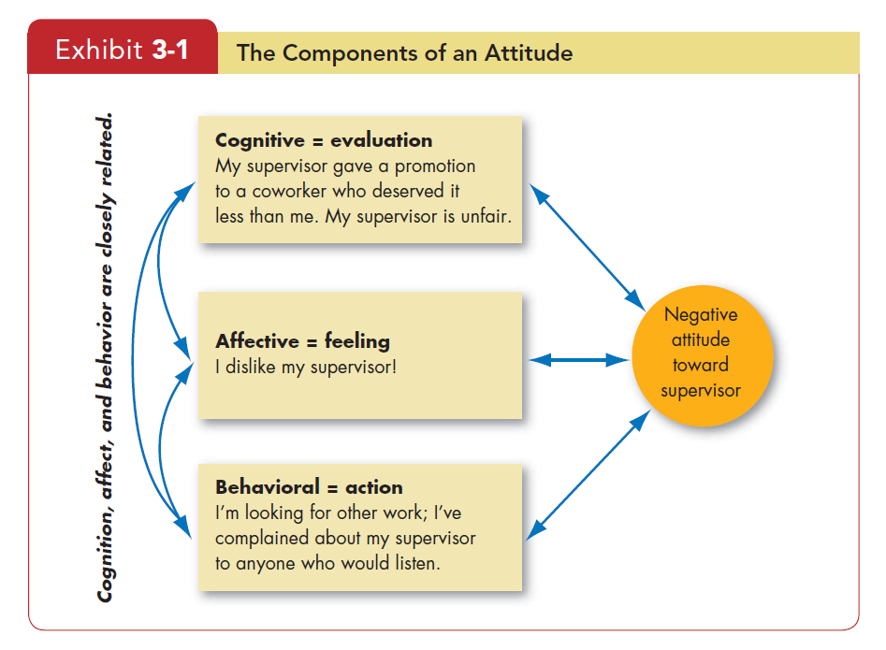

Slide 7
چگونه می‌توان احساس تعلق خاطر همه افراد را به دانشگاه افزود؟ | چگونه می‌توان احترام به بیماران را در بیمارستان تقویت کرد؟ | برای اصلاح رفتارها
برگزاری دوره آموزشی کدهای اخلاق پزشکی/ خصوص نقش و وظایف دانشگاه | برگزاری دوره آموزشی کدهای اخلاق پزشکی/ خصوص نقش و وظایف دانشگاه | ارتقا دانش به تنهایی کافی نیست
تقویت نظارت‌ها و در نظر گرفتن تشویق و تنبیه‌های لازم | تقویت نظارت‌ها و در نظر گرفتن تشویق و تنبیه‌های لازم | اجبار به تنهایی جواب نمی‌دهد
شخصی‌سازی و مباحث و استفاده از روش‌های مناسب انتقال احساسات مانند role playing | شخصی‌سازی و مباحث و استفاده از روش‌های مناسب انتقال احساسات مانند role playing | تحت تاثیر قرار دادن عواطف و احساسات
تلاش برای درگیر کردن جمع، الگوسازی، بالا بردن شفافیت و تغییر نقش‌ها | تلاش برای درگیر کردن جمع، الگوسازی، بالا بردن شفافیت و تغییر نقش‌ها | اثرگذاری روی انگیزش‌ها

Slide 8
مدیر و رهبر سازمان باید در بطن سیستم اعتمادآفرینی کند
اعتماد
اخلاق
صداقت
شفافیت

Slide 9
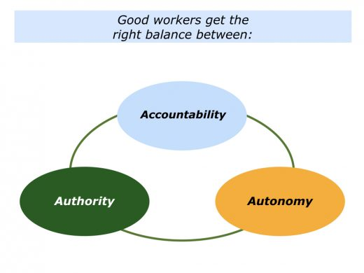
زمانی می‌توان بازخواست نمود که شرایط پاسخگویی فراهم باشد
آیا مدیر حق دارد سوال کند که چرا کارمند چنین گزارشی تهیه کرده‌است؟
آیا کارمند دانش و دسترسی به منابع برای تهیه هر نوع گزارشی را داشته‌است؟
آیا کارمند اختیار تهیه هر نوع گزارشی را داشته‌است؟

Slide 10
چرا در یک سازمان انگیزه کار پایین است
جذب نامناسب نیرو
انسجام مدیریتی پایین
نظارت ضعیف
شخصیت نامناسب
عدم تناسب فرد با شغل
نبود اعتماد (اخلاق، صداقت و شفافیت)
نامشخص بودن هدف
جبران خدمات نامناسب
نبود تشویق و حقوق و مزایای پایین
تبعیض در توزیع
شاخصهای نامناسب
پارتی بازی و نبود عدالت

Slide 11
به نظر شما کدام آسیب در سیستم مدیریت وزارت بهداشت پررنگتر است و مصادیق عینی آنها چیست؟
جذب نامناسب نیرو
انسجام مدیریتی پایین
نظارت ضعیف
شخصیت نامناسب
عدم تناسب فرد با شغل
نبود اعتماد (اخلاق، صداقت و شفافیت)
نامشخص بودن هدف
جبران خدمات نامناسب
نبود تشویق و حقوق و مزایای پایین
تبعیض در توزیع
شاخصهای نامناسب
پارتی بازی و نبود عدالت
آیا گزینش و استقرار و به کارگیری افراد به خوبی صورت می‌گیرد؟
آیا شیوه مناسبی برای پایش عملکرد افراد وجود دارد و آیا بین عملکرد با پاداش و تنبیه ارتباطی وجود دارد؟
آیا رابطه بین مدیران و کارکنان صمیمی است و احساس کار تیمی وجود دارد؟
آیا افراد به خوبی می‌دانند که چه می‌کنند و برای چه باید کار کنند؟

Slide 12
قدردانی از خدمات متناسب با عملکرد
شفافیت لازم است
  آیا عملکردها واضح و دقیق سنجیده می‌شود؟
  مکانیسم توزیع اضافه‌کار چیست؟
  آیا هنگام تشویق و تنبیه علت برای فرد و یا سیستم مشخص می‌شود؟
  معیارهای شایسته‌سالاری چیست؟
عدالت لازم است
  آیا شیوه برخورد با تمامی کم‌کاری‌ها یکسان است؟
  آیا نگاه مدیریت و نگاه پرسنل به مفهوم عدالت یکسان و قابل بحث است
روشهای غیراخلاقی تا چه حد جایگاه دارد
  یا به خوداظهاری‌ها می‌توان اعتماد نمود؟
  ارزشهای حاکم بر سازمان چگونه نهادینه شده و عواقب عدول از آنها چیست؟

Slide 13
انواع تشویق و تکریمها
مالی/غیرمالی
فردی/گروهی
جایگاه سازمانی/مدیریتی
نقد/نسیه
مستمر/غیرمستمر

